Slide 1


Convention annuelle

Slide 2

Présentation Atoo Next
Créé en 2007 par Sandra Seychelles et Michel Donat.
Nous accompagnons les entreprises dans leur processus de transformation digitale.
Nos solutions ont pour objectif d’améliorer le quotidien des entreprises et ainsi leur permettre de gagner en performance et en compétitivité.
Depuis 2007

Slide 3
Chiffres 2023 Atoo Next
Présence
Europe, DROM COM
Canada, Nord Afrique
Collaborateurs
24
Clients
+ 1 000
17
Années d’expérience
+20
Compatibilités
+100
Solutions
+80
Partenaires

Slide 4







Equipe Atoo Next
24 Collaborateurs
8 Développeurs
3 Marketing
3 Consultants
1 ADV
3 Supports clients
1 RRH
4 Commerciaux
1 Directrice Opérations

Slide 5
17 ans d’histoire avec Sage
Arrêt revente
logiciels Sage
Wise Up Coda
Atoo-Sync Cloud
Wise Up Scribe
2007
2008
2014
2017
2019
2022
2023
2024
2010
Création
Revendeur PCS
Sage 50
Atoo-Sync
ODBC
Wise Up Papyrus
Skate
Atoo-Sync
Custom ERP
Sage SPC
Sage 100
Sage X3
Atoo-Sync
Objets Métiers

Slide 6



Nos compétences
3 pôles de compétences
Développement
La gamme des connecteurs e-commerce leader sur le marché avec plus de 1 000 boutiques actives.
La gamme de solutions dédiées Sage 100, pour simplifier ou dépasser les limitations de la gestion commerciale.
Développement d’applications Métiers pour répondre aux besoins spécifiques des process métier client.

Slide 7
Solutions Wise Up
La gamme des applications dédiées Sage 100

Slide 8



Solutions Wise Up
Wise Up issues des besoins clients
Wise Up Papyrus
Wise Up Skate
Wise Up Scribe
« Je veux pouvoir imprimer une préparation de livraison Sage 100 triée par emplacement »
« Comment je fais pour importer mon tarif fournisseur par gamme dans Sage ? »
« Est-ce que je peux gérer des textes enrichis dans Sage et ne pas être limité à 2 langues ? »

Slide 9
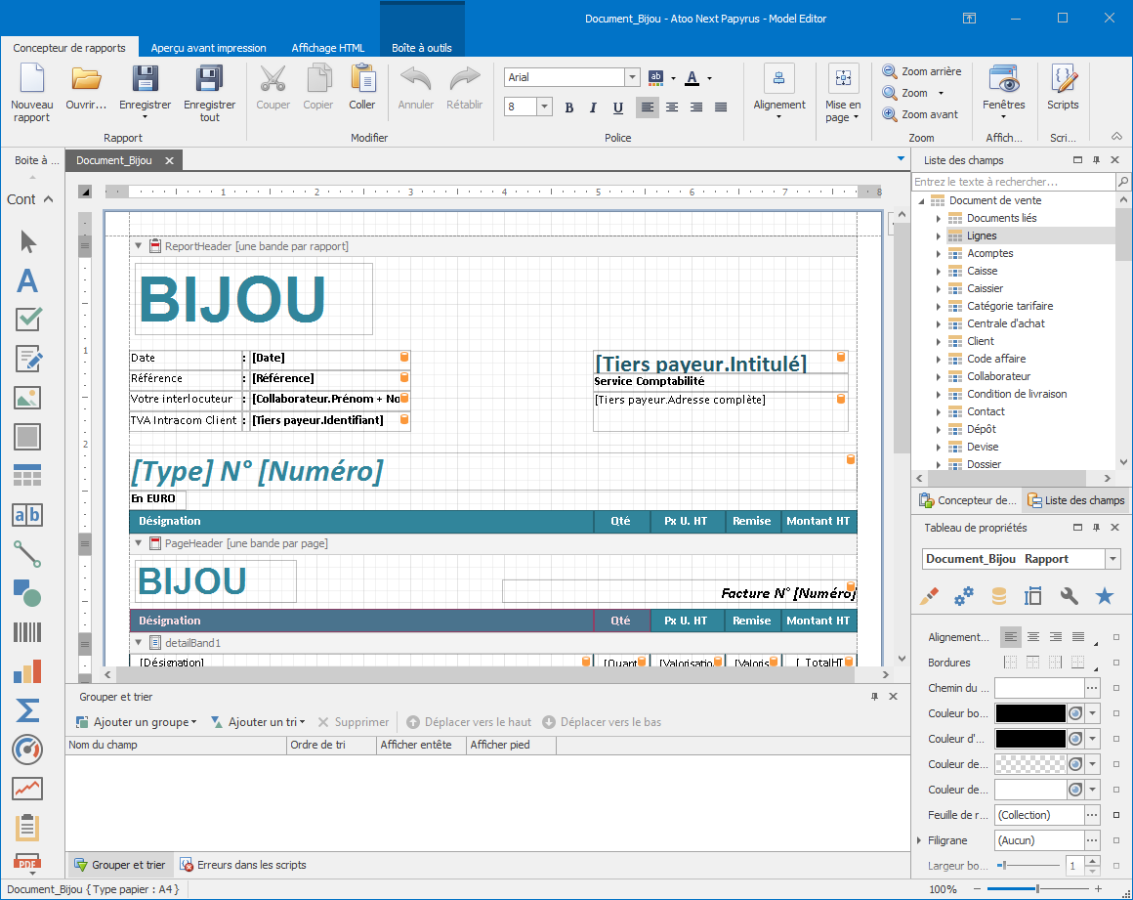
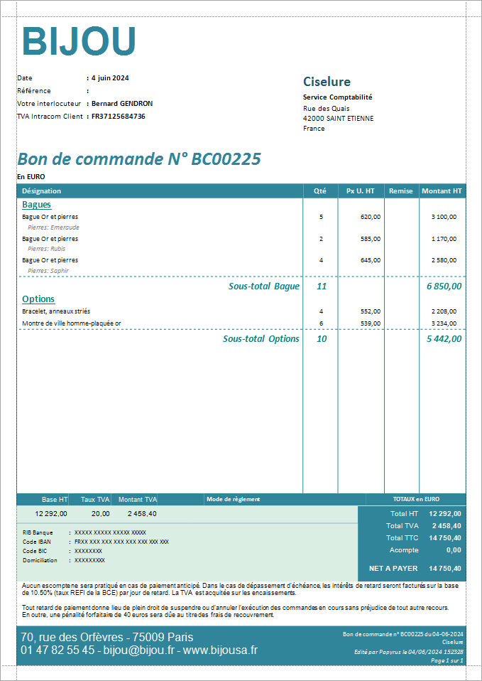

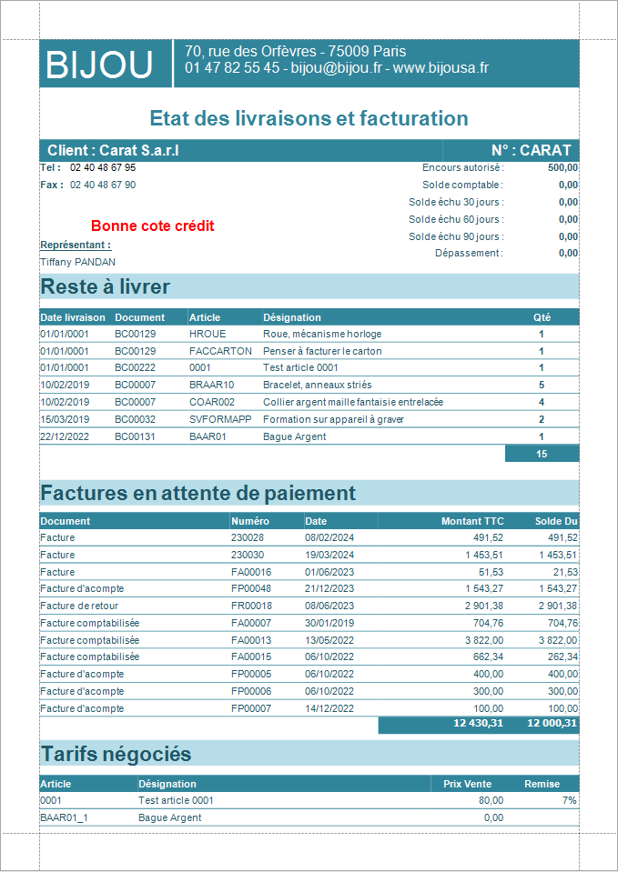
Solutions Wise Up
Wise Up Papyrus
Générateur 360° des documents Sage
+ 10
Modèles par défaut
Création des documents multilingues
Editeur de mise en page moderne et performant
Création de catalogues produits, documents de vente, étiquettes, suivi clients…
Envoi automatique des documents par email, FTP et archivage PDF
Envoi des documents directement sur le compte client e-commerce. « Gestion Extranet ».

Slide 10
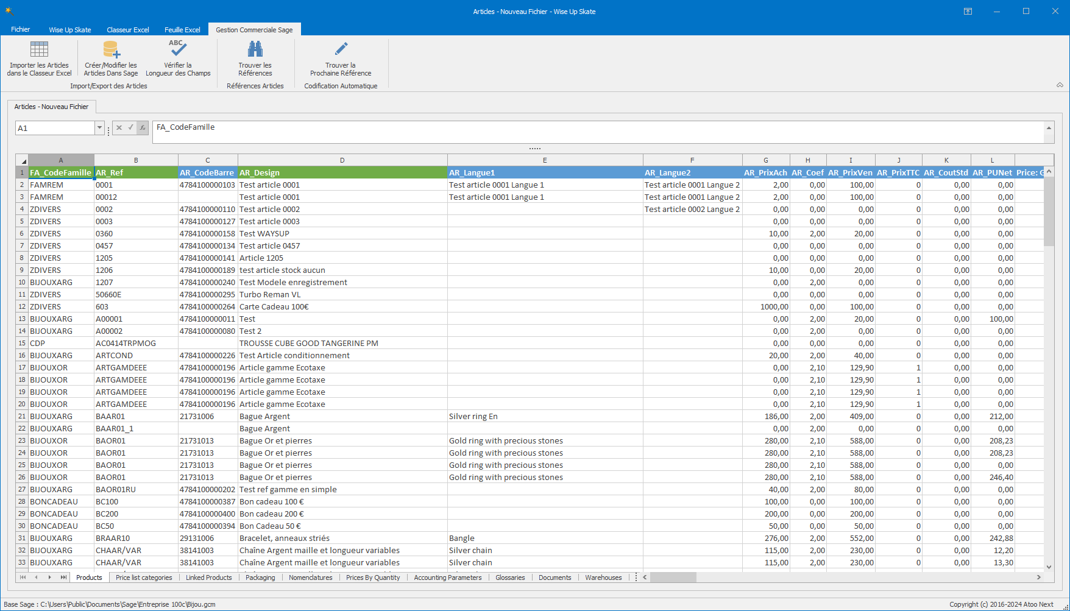
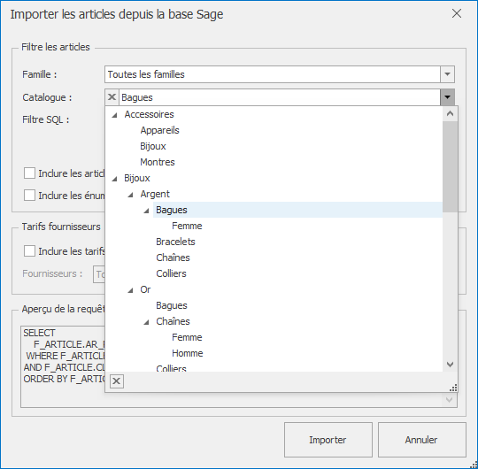
Solutions Wise Up
Wise Up Skate
Pour modifier en masse la base Sage
Articles, Clients, Fournisseurs
Champs Scribe
Interface intuitive
Ne soyez pas limité par les imports paramétrables
Appuyez-vous sur la puissance d’Excel
Mettez à jour sans déconnecter les utilisateurs Sage
Utilise les objets Métiers pour garantir l’intégrité de la base de données Sage 100

Slide 11
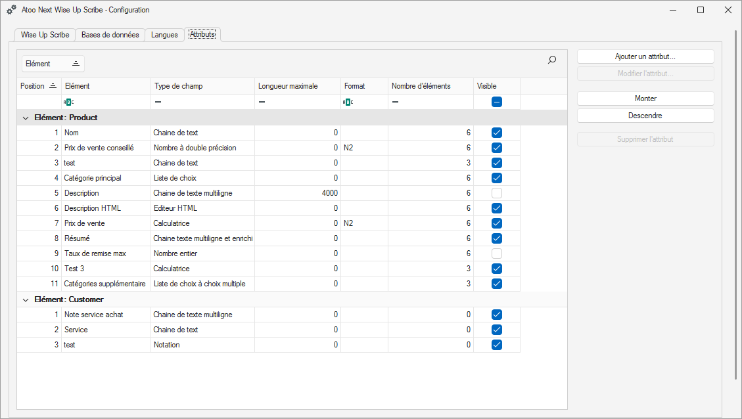
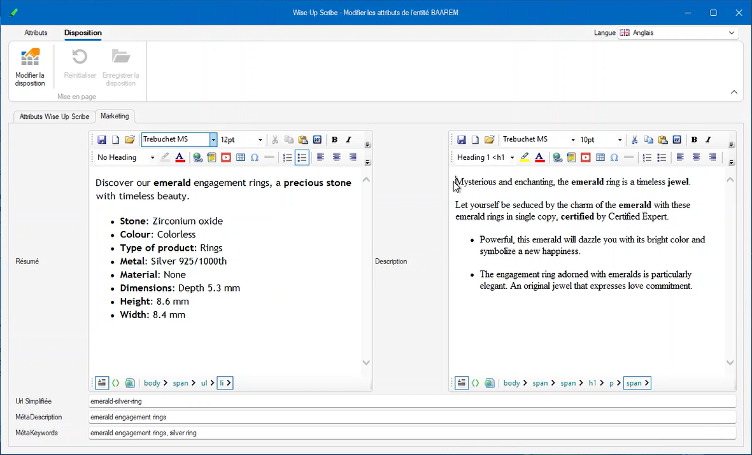
Solutions Wise Up
Wise Up Scribe
Pour répondre aux attentes de vos clients
Avoir plus de liberté
Pas de limitation dans la création des champs
+ 10
Types de champs
Sans limitation
de langue
Enrichissement des articles de la base Sage
Descriptifs plus complets et précis pour tous vos clients, sans limitation de caractère
Mise en forme des textes comme dans un document Word (RTF) ou en HTML pour le e-commerce
Facilite la collaboration entre les équipes

Slide 12

Solutions Wise Up
Démonstration
des solutions
Wise Up

Slide 13
Solutions Atoo-Sync
La gamme des connecteurs e-commerce

Slide 14
Solutions Atoo-Sync
Atoo-Sync des solutions selon le besoin
Gestion Commerciale
Comptabilité
Pour synchroniser Sage Gestion Commerciale à sa boutique e-commerce
Flux gérés :
Articles, Tarifs, Stock, Catégories
Clients, Contacts, Adresses
Documents de vente
Reliquats, factures PDF, informations de solvabilité
Pour intégrer dans Sage Comptabilité les données de sa boutique e-commerce
Création dans les journaux comptables :
Ecritures de ventes et d’avoir
Ecritures de banque
Création des clients
Paramétrable
Gestion analytique

Slide 15





Solutions Atoo-Sync
Atoo-Sync en chiffres sur 2023
5,8 millions
Documents de ventes créés
dans un ERP
102 millions
De clients créés ou mis à jour dans la boutique
3,5 milliards
De stock mis à jour dans la boutique
132 millions
D’articles créés ou mis à jour dans la boutique
490 millions
De prix mis à jour dans la boutique
3,9 millions
D’écritures comptables générées

Slide 16

Connecteurs Atoo-Sync
Quelques chiffres clés
du e-commerce
en France

Slide 17





Chiffres clés du e-commerce
La transformation digitale des entreprises
1 tiers des entreprises
Ont constaté un gain en efficacité grâce à la digitalisation
30% des entreprises
Ont automatisé plusieurs tâches à la suite de la transformation digitale
44% des entreprises
Utilisent entre 1 et 5 applications Cloud
77% des consommateurs
Achètent plus d’une fois par mois sur un site e-commerce
1 entreprise sur 2
Considèrent que la transformation digitale est une priorité
Source: ZOHO

Slide 18





Chiffres clés du e-commerce
L’e-commerce en France - 2023
+ 10 % de CA
Par rapport à 2022
2,35 milliards
De transactions réalisées
+ 20 %
Dans le secteur des services
+ 220 000
Sites e-commerce
« La prochaine vague de l’e-commerce sera celle du BtoB »
Marc LOLIVIER, DG de la FEVAD
Source: FEVAD, Ecommerce Mag

Slide 19








Chiffres clés du e-commerce
Les plateformes e-commerce en France
31% des entreprises Sont présentes sur les markeplaces
~ 55 000 boutiques
~ 72 Millions visiteurs
~ 26 000 boutiques
~ 22 Millions visiteurs
92% des consommateurs
Prévoient d’accroître leur utilisation des marketplaces
~ 24 000 boutiques
~ 18 Millions visiteurs

Slide 20








Compatibilités Solutions Atoo-Sync
Solutions e-commerce compatibles

Slide 21
Solutions Atoo-Sync
Démonstration
des solutions
Atoo-Sync

Slide 22

Partenariat Atoo Next
Partageons nos expertises!

Slide 23



Partenariat Atoo Next
3 niveaux de collaboration
Partenaire
Revendeur
Apporteur d’affaires

Slide 24






Partenariat Atoo Next
Le contrat partenaire c’est
Engagement
Formations
Accompagnement
Remises
Adhésion
Espace Revendeur

Slide 25




Partenariat Atoo Next
Quels bénéfices pour vous
Offre technique innovante et complémentaire
Développement de votre CA en prestations
Business model récurrent
Supports d’aide à la vente

Slide 26

Partenariat Atoo Next
Nos partenaires 2024

Slide 27





Merci
Sandra Seychelles, Michel Donat
Co-fondateurs
04 48 06 04 60
seychelles@atoo-next.net
donat@atoo-next.net
www.atoo-next.net
Arche Bötti 1
116 allée Norbert Wiener
30000 Nîmes

Slide 28
Questions
Réponses

